Slide 1
TEMA: La Planificación Tributaria como herramienta financiera para la toma de decisiones en las empresas del sector manufacturero de la provincia de Pichincha periodo 2016 -2020
DIRECTOR: Lcdo. Galo Hernán García Tamayo, Mgtr
AUTORES:
Ortiz Flores Estefany Alexandra
Verdezoto Estrada Mario Andrés

Slide 2
Problema de investigación
Petroleros
9%
Petróleo crudo
Refinación
No petroleros
91%
Primario
Manufacturero
Comercio
Construcción
Servicios
INGRESOS ECUATORIANOS 2020

Slide 3
La evasión tributaria representa alrededor de US$7.000 millones que no ingresan cada año a las cuentas del Presupuesto General de Estado.

Slide 4
Objetivos
Implantar un modelo de planificación tributaria como herramienta para la toma de decisiones en las empresas del sector manufacturero de la provincia de Pichincha en el periodo 2016 - 2020
Sustentar la investigación sobre la base de teóricas y legales.
Recopilar información relativa a las variables de investigación
Describir la metodología aplicada a la investigación.
Interpretar y analizar los resultados obtenidos.
Diseñar un modelo de planificación tributaria.

Slide 5
Variables
Hipótesis
Variable Independiente: Planificación Tributaria
Variable Dependiente: Toma de decisiones
Unidad de Observación: Las empresas del sector manufacturero de la provincia de Pichincha
Hipótesis Alternativa: Existe una afectación positiva en los resultados de la organización al ejecutar un modelo de planificación tributaria como herramienta financiera que permita la adecuada toma de decisiones en las empresas manufactureras de la provincia de Pichincha.
Hipótesis Nula: No existe una afectación positiva en los resultados de la organización al ejecutar un modelo de planificación tributaria como herramienta financiera que permita la adecuada toma de decisiones en las empresas manufactureras de la provincia de Pichincha.

Slide 6
Marco Teórico
Aspectos teóricos de estrategia de control tributario.
(Aytkhozhina & Miller, 2017)
Elección racional del individuo
Teoría de disuasión
Teoría del conductismo
Teoría de la señal.
Estrategia Coercitiva
Actores Económicos
Actores económicos
Medidas restrictivas
Estrategia de Control Fiscal
Cumplimiento Tributario

Slide 7
Marco Teórico
Teoría de la Decisión
(Zapata Rotundo, Sigala Paparella, & Mirabal Martínez, 2016)
proceso de identificar y resolver los problemas
consideran cursos alternativos de acción y se selecciona e implanta una opción.
tomar decisiones lógicas y razonables,
Vida real establecen límites y reducen su capacidad para actuar de manera racional.

Slide 8
Marco Referencial
Estado del Arte
Encalada-Benítez, Narváez-Zurita& Erazo- Álvarez, 2020
Diseña un proceso metodológico para que permite el mejoramiento de la toma de decisiones mediante la aplicación de una planificación tributaria en empresas dedicadas a la comercialización de GLP.
Garizabel, Barrios, Bernal & Garizabel Mildred, 2020
Plantea estrategias de Planeación tributaria para optimizar impuestos de los contribuyentes.
Paredes & Yánez, 2018
Análisis de las disposiciones legales, incentivos tributarios, y estudios que analizaron la aplicación de una planificación tributaria para optimizar los recursos económicos de una empresa dedicada a la distribución de lácteos.

Slide 9
Marco Referencial
Reducción de costos fiscales
Considera disposiciones legales (exenciones y exoneraciones)
Objetivos de la planificación tributaria
Objetivo económico
Objetivo fiscal
Objetivo financiero
Planificación tributaria

Slide 10
Marco Referencial
Límites
Conducta ética del contribuyente
Normativa vigente
EVASIÓN
ELUSIÓN

Slide 11
Marco Referencial
TOMA DE DECISIONES
Identificar problemas
Buscar soluciones
Plantear estrategias/ alternativas
Evaluación de alternativas

Slide 12
Metodología
Método Cualitativo
Revisión Documental y bibliográfica de tipo descriptivo
Método Cuantitativo
Análisis Correlación
Método Estadístico
Encuesta tipo Likert

Slide 13
Metodología
Fuentes de Investigación
Fuentes Primarias
Superintendencia de Compañías, valores y Seguros
Servicio de Rentas Internas
Fuentes Secundarias
Artículos Científicos
Estudios sobre la Planificación Tributaria
Instituto Nacional de Estadística y Censos

Slide 14
Metodología
Instrumento de recolección
Validación del Instrumento
La Encuesta es un método de investigación y recolección de datos utilizado para
recopilar información de distintas personas sobre varios temas
Coeficiente de validez de Contenido establecido por Hernández -Nieto
COHERENCIA- CLARIDAD- ESCALA - RELEVANCIA
Encuesta Likert
a) Menor que 0.60, validez y concordancia inaceptables b) Igual o mayor de 0.60 y menor o igual que 0.70, validez y concordancia deficientes c) Mayor 0.71 y menor o igual que 0.80, validez y concordancia aceptables d) Mayor que 0.80 y menor o igual que 0.90, validez y concordancia buenos e) Mayor que 0.90, validez y concordancia excelentes
(Hernandez Sampieri, Fernandez Collado, & Baptista Lucio, 2014, pág. 271)
Consiste en un conjunto de ítems presentados en forma de afirmaciones o juicios, ante los cuales se pide la reacción de los participantes

Slide 15
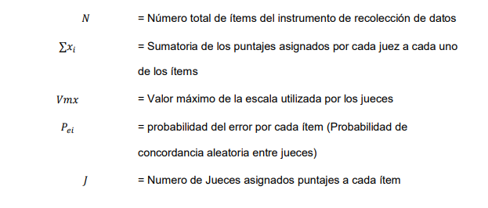
Metodología
Validación del Instrumento

Slide 16
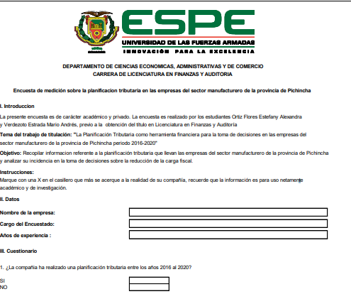
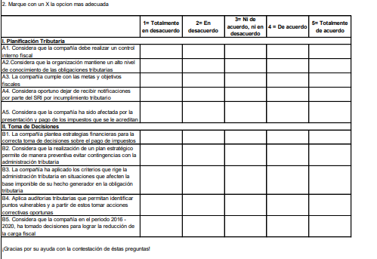
Encuesta

Slide 17
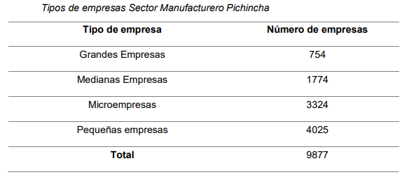
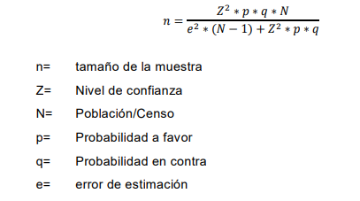
Metodología
Muestra
Población Finita – Variables Cualitativo
Se tomó en consideración todas las empresas registradas en la Superintendencia de Compañías, Valores y Seguros

Slide 18
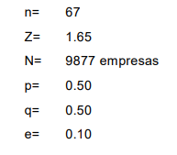
Metodología
Cálculo Muestra
Se ha utilizado para el cálculo de la muestra un nivel de significancia de 10%, por la emergencia sanitaria procedente de la pandemia mundial y el acceso limitado de la información, se considera la opción más adecuada para el trabajo de investigación

Slide 19
Resultados
Discusión de los Resultados
1. ¿La compañía ha realizado una planificación tributaria entre los años 2016 al 2020?
Planificación Tributaria
Toma de Decisiones
A1. Considera que la compañía debe realizar un control interno fiscal
A2.Considera que la organización mantiene un alto nivel de conocimiento de las obligaciones tributarias
A3. La compañía cumple con las metas y objetivos fiscales
A4. Considera oportuno dejar de recibir notificaciones por parte del SRI por incumplimiento tributario
A5. Considera que la compañía ha sido afectada por la presentación y pago de los impuestos que se le acreditan
B1. La compañía plantea estrategias financieras para la correcta toma de decisiones sobre el pago de impuestos
B2. Considera que la realización de un plan estratégico permite de manera preventiva evitar contingencias con la administración tributaria
B3. La compañía ha aplicado los criterios que rige la administración tributaria en situaciones que afecten la base imponible de su hecho generador en la obligación tributaria
B4. Aplica auditorias tributarias que permitan identificar puntos vulnerables y a partir de estos tomar acciones correctivas oportunas
B5. Considera que la compañía en el periodo 2016 - 2020, ha tomado decisiones para lograr la reducción de la carga fiscal

Slide 20
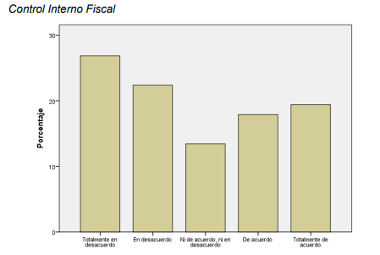
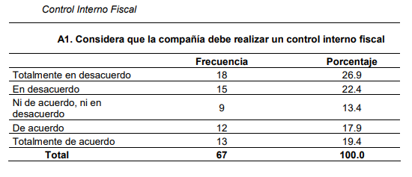
Resultados
Discusión de los Resultados

Slide 21
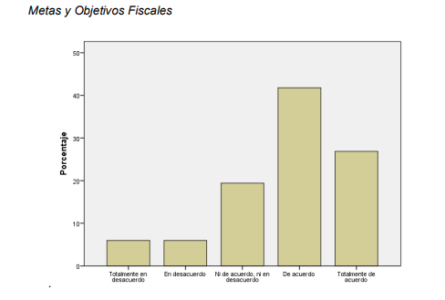
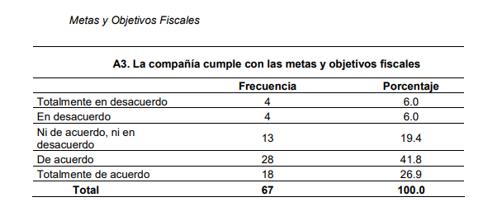
Resultados
Discusión de los Resultados

Slide 22
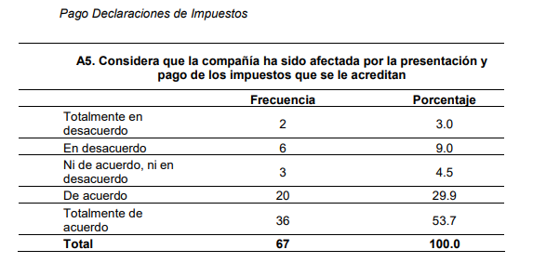
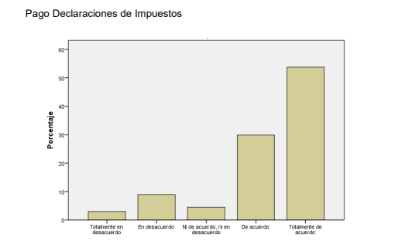
Resultados
Discusión de los Resultados

Slide 23
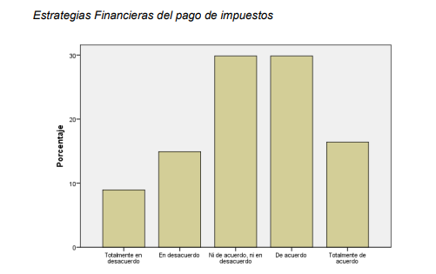
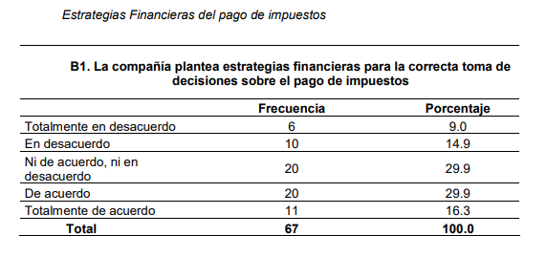
Resultados
Discusión de los Resultados

Slide 24
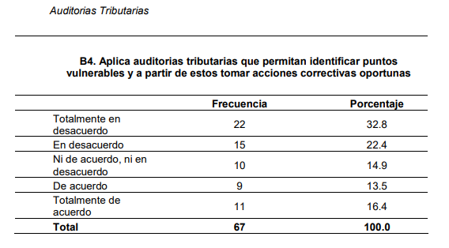
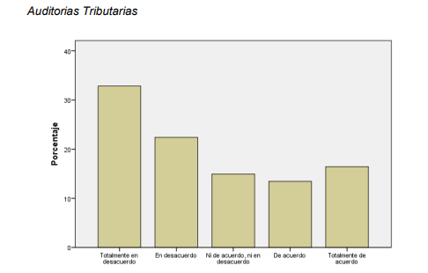
Resultados
Discusión de los Resultados

Slide 25
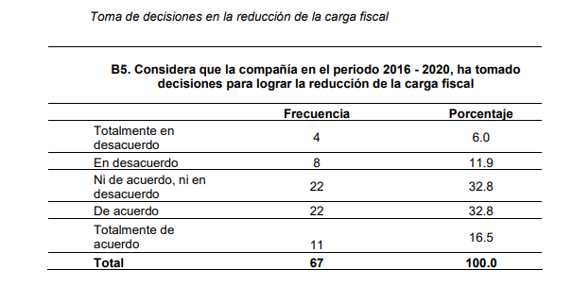
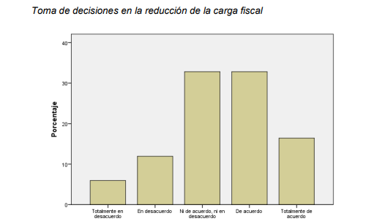
Resultados
Discusión de los Resultados

Slide 26
Resultados
Contrastación de hipótesis
𝑯𝟏 = Existe una afectación positiva en los resultados de la organización al ejecutar un modelo de planificación tributaria como herramienta financiera que permita la adecuada toma de decisiones en las empresas manufactureras de la provincia de Pichincha
𝑯𝟎 = No existe una afectación positiva en los resultados de la organización al ejecutar un modelo de planificación tributaria como herramienta financiera que permita la adecuada toma de decisiones en las empresas manufactureras de la provincia de Pichincha

Slide 27
PROPUESTA
1. Análisis del entorno
2. Selección de las estrategias
ETAPAS DE PLANEACIÓN FISCAL
3. Valoración de las estrategias
4. Implementación de las estrategias
5. Mantenimiento del plan

Slide 28
Identificar zonas en las que se den tratamientos fiscales más favorables
Considerar los incentivos tributarios
Análisis del entorno
Cumplimiento de requerimientos fiscales para obtener el máximo de deducciones, exenciones, subsidios o diferimientos.

Slide 29
Selección de estrategias
Reinversión
Reinversión para obtener, mantener, mejorar los ingresos de fuente ecuatoriana.
Nuevas inversiones productivas
Activos
Castigos de cartera
Activos fijos
Inventarios
Financiamientos
Entidades financieras
Compañias Relacionadas
Sector de la Economía Popular y Solidaria

Slide 30
Reclamar pagos en excesos
Evitar costos y gastos no deducibles
Amortizar correctamente las perdidas tributarias
Presentar y cancelar todas las obligaciones tributarias
Valoración de estrategias
Aplicar convenios internacionales para evitar doble tributación
Sustentar a través de documentos legales costos y gastos de adquisición
Contratación de personal discapacitado
Identificar contablemente los gastos vinculados con rentabilidad exenta

Slide 31
INGRESOS EXENTOS
GASTOS DEDUCIBLES
Los generados por la enajenación ocasional de inmuebles
Costos y gastos imputables al ingreso
Exoneración en inversiones nuevas y productivas
Intereses contraídas con motivo del giro del negocio
Exoneración del pago de impuesto a la renta para nuevas microempresas.
Primas de seguros de riesgos personales de los trabajadores.
Exoneración de los ingresos obtenidos por actividades de cualquier tecnología digital
Pérdidas comprobadas que afecten económicamente la actividad generadora del ingreso

Slide 32
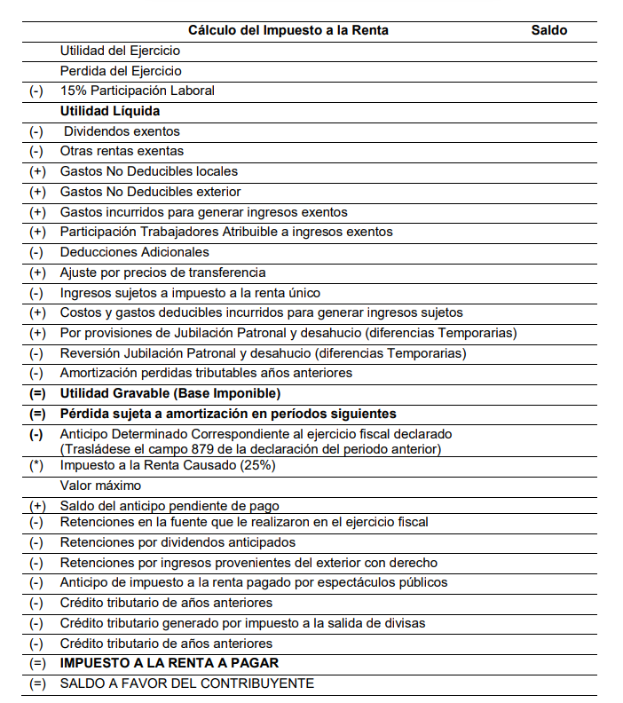
Implementación y mantenimiento de estrategias
Ingresos exentos
Sus costos y gastos no serán deducibles
Gastos deducibles
Necesario para generar la renta gravada

Slide 33
Conclusiones
Se evidencia que la planificación tributaria es importante para desarrollar estrategias organizacionales que permitan a la Administración de las compañías tomar decisiones viables para lograr la maximización de los resultados en su ejercicio económico.
Tener un alto grado de conocimiento de la normativa legal vigente, permite que los encargados de realizar la conciliación tributaria de la organización, haga uso adecuado de las disposiciones legales vigentes, de modo que se logra dar cumplimiento a la normativa legal respecto a las obligaciones de la compañía y aprovechar los incentivos y beneficios tributarios que la misma ley dispone.
La evaluación y control de las actividades que inciden en el cálculo del impuesto a la renta, permite optimizar el uso de los recursos de la organización, y la mejora en los procesos de la gestión administrativa de tal manera que se puede anticipar futuras decisiones por el estudio y evaluación continua de la actividad económica organizacional.

Slide 34
Recomendaciones
Desarrollar estrategias con base en el análisis de sucesos pasados de la empresa y la previsión de factores externos que pueden afectar el curso normal de una organización, de modo que se disponga de diversas alternativas previamente estudiadas y permitan a la Administración tomar la opción más acertada para la elaboración de una planificación tributaria direccionada a alcanzar el ahorro en la carga impositiva.
Capacitar al personal contable y financiero frecuentemente con el fin de mantenerlos actualizados sobre las reformas legales, resoluciones o disposiciones que afecten al cumplimiento adecuado de la normativa legal vigente en cuanto a los aspectos tributarios del país.
Establecer parámetros de control para los procesos de ingresos, costos y gastos que afectan directamente a la base imponible para el cálculo del impuesto a la renta, de manera que se pueda tener una visión integral de los flujos de efectivo de la empresa y mediante el entendimiento general de estos factores, lograr la maximización de los resultados a través de la aplicación de los beneficios tributarios vigentes y aplicables de acuerdo a las condiciones económicas de la organización.

